Slide 1


Các bài tập rèn luyện
tự giải 2
Notes:
Tác giả: Trần Duy Thanh
Phone: 0987773061
Email: duythanhcse@gmail.com
Blog: http://duythanhcse.wordpress.com

Slide 2
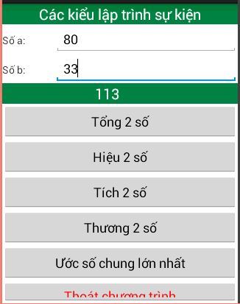
Nội dung bài học
Bài 1: Sử dụng 6 loại sự kiện đã học để làm bài sau
Mỗi lần click chuột vào các Button thì sẽ thực hiện phép toán tương ứng: ví dụ khi click chuột vào Tổng 2 số thì kết quả ở trên là 113.
Riêng nút Thoát chương trình: cho phép đóng chương trình
Tổng 2 số viết theo ➔Onclick In XML
Hiệu 2 số viết theo ➔Inline anonymous listener
Tích 2 số viết theo ➔Activity is listener
Thương 2 số viết theo ➔Listener in variable
Ước số chung lớn nhất viết theo ➔Explicit listener class
Và Thoát chương trình viết theo ➔View Subclassing

Slide 3
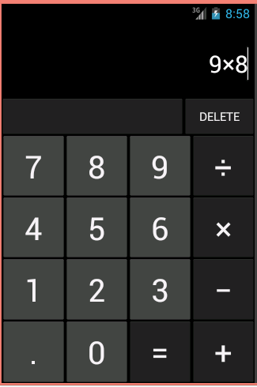
Nội dung bài học
Bài 2: Viết phần mềm Máy tính bỏ túi
Cho phép lồng các phép toán
Bấm Delete : xóa dữ liệu hiện hữu trên EditText trên cùng
Bấm vào các con số➔hiển thị lên EditText
Bấm vào phép toán: +, -, *, / ➔hiển thị lên EditText
Bấm tiếp các con số ➔hiển thị lên EditText
Bấm dấu “=” để thực hiện phép toán
(hướng dẫn Slide kế bên)

Slide 4
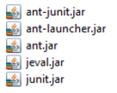
Bước 1: Em tải thư viện jeval: https://sourceforge.net/projects/jeval/files/
Bước 2: tìm thư mục libs và thư mục dist
Nó có tổng cộng 5 thư viện:
Em sẽ tham chiếu cả năm thư viện này vào dự án của em
Evaluator evaluator = new Evaluator();
try {
String kq=
evaluator.evaluate("3*sin(60)-(7-3*(6-2+3/2)+4)+5*6*7"));
}
catch (EvaluationException ee) {
System.out.println(ee);
}

Slide 5
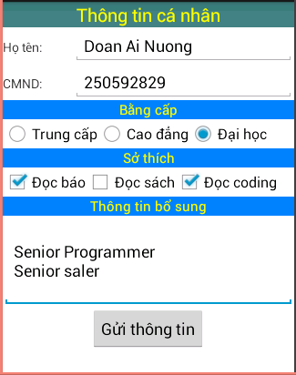
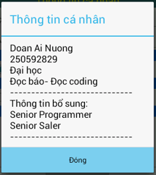
Bài 3: Ôn tập EditText, Button, RadioButton, CheckBox
Thiết kế giao diện như hình bên dưới và thực hiện các chức năng:
Tên người không được để trống và phải có ít nhất 3 ký tự
Chứng minh nhân dân chỉ được nhập kiểu số và phải có đúng 9 chữ số
Bằng cấp mặc định sẽ chọn là Đại học
Sở thích phải chọn ít nhất 1 chọn lựa
Thông tin bổ sung có thể để trống
Khi bấm gửi thông tin, chương trình sẽ hiển thị toàn bộ thông tin cá nhân cho người sử dụng biết (dùng Alert Dialog):

Slide 6
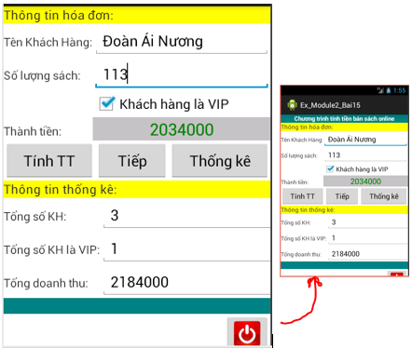
Bài 4: Cửa hàng đồng giá
Viết chương trình tính tiền bán sách online, thiết kế giao diện như hình bên dưới và thực hiện các chức năng theo yêu cầu (chú ý dùng Scroll View vì giao diện có kích thước dài hơn chiều cao của màn hình):
Yêu cầu thực hiện:
Khi bấm nút Tính Thành Tiền (Tính TT) chương trình sẽ tính thành tiền biết rằng mỗi cuốn sách có đơn giá là 20000, nếu là khách hàng VIP thì giảm 10%
Khi bấm nút Tiếp, chương trình sẽ lưu thông tin hóa đơn vừa tính Thành Tiền vào danh sách, đồng thời xóa trắng dữ liệu trong hóa đơn và cho focus tới EditText Tên khách hàng
Khi bấm nút Thống kê, chương trình sẽ hiển thị thông tin vào mục Thông tin thống kê: tổng số KH, tổng số KH VIP và tổng doanh thu
Khi bấm vào nút thoát (dùng ImageButton): hiển thị AlertDialog hỏi xem người sử dụng có chắc chắn muốn thoát hay không?

Slide 7


Hey! Coding is easy!
END

